Slide 1

Tranzactii si Controlul Concurentei

Slide 2
Discutii
Consistența în BD
ACID
Tranzactii
Planificari ale tranzactiilor
Tipuri de planificari
Anomalii de concurenta
Blocari / tipuri de blocari
Deadlock
Metode de prevenire si solutionare a deadlockului

Slide 3

Consistenta in BD
Consistența în contextul bazelor de date se referă la asigurarea că datele dintr-o bază de date respectă toate restricțiile impuse de schema acesteia, iar modificările aduse în timpul operatiillor (a tranzactiilor) conduc la o stare validă și coerentă a bazei de date.
Site e-commerce
Cumpara HeadPhones
HeadPhones 2 pieces
Cumpara HeadPhones
Cumpara HeadPhones

Slide 4
ACID– reguli de consistenta BD
Atomicitate: O tranzacție este atomică în sensul că toate acțiunile din cadrul ei sunt tratate ca o singură unitate indivizibilă. Fie toate acțiunile sunt realizate cu succes, fie niciuna dintre ele nu este realizată.
Consistență: O tranzacție duce baza de date dintr-o stare validă în alta stare validă. Aceasta înseamnă că tranzacția respectă toate restricțiile și regulile impuse de schema bazei de date.
Izolare: Tranzacțiile care rulează simultan sunt izolate una față de cealaltă. Efectele unei tranzacții nu sunt vizibile pentru celelalte tranzacții până când tranzacția este finalizată.
Durabilitate: După ce o tranzacție este finalizată cu succes, schimbările aduse de aceasta în baza de date sunt permanente și vor supraviețui în ciuda eșecurilor ulterioare de sistem.

Slide 5

Ce e o tranzactie?
O tranzacție reprezintă o unitate logică de lucru care constă dintr-un set de operațiuni sau acțiuni asupra bazelor de date.
Trebuie să respecte proprietățile ACID, să fie Atomică, Consistentă, Izolată și Durabilă
Start
Terminare
Baza de data in stare consistenta
Executia Tranzactiei
Baza de data in stare consistenta

Slide 6
Starea unei tranzactii
Activă (Active): Tranzacția este în curs de desfășurare. Procesul de executare nu s-a finalizat încă, iar operațiile tranzacționale sunt în curs de procesare.
Executată Parțial (Partially Committed): Tranzacția a ajuns la sfârșitul procesului de execuție cu success, datele modificate sunt pregătite să fie permanent salvate în baza de date.
Executată (Committed): Tranzacția a fost finalizată cu succes și toate modificările au fost confirmate. Datele actualizate au fost salvate în mod permanent în baza de date.
Eșuată (Failed): Tranzacția a eșuat din cauza unei erori în timpul execuției. O tranzacție eșuată trebuie să fie anulată sau să treacă printr-un proces de recuperare pentru a restabili coerența datelor.
Anulată (Aborted/Rolled Back): Toate modificările făcute de tranzacție sunt retractate (rollback), se aduce baza de date înapoi la starea inițială înainte de începerea tranzacției.

Slide 7
Planificarea tranzactiilor
Instructiuni pentru tranzactii multiple cu pastrarea ordinii instructiunilor de :
Read (R)
Write (W)
Abort (A)
Commit (C)
Planificare seriala
Tran1
Tran2
Tran3
Tran4
Tran1
Tran4
Planificare non-seriala
?
Tran2
Tran3
Time / Cost

Slide 8
Planificare seriala
Tran1:
Read (a)
Read (dif)
Read (a)
dif = dif – a
write (dif)
commit
Tran2:
read (a)
a = a -10
write (a)
commit
Planificare seriala: este planificarea care NU intercaleaza actiuni ale mai multor tranzactii

Slide 9
Planificare non - seriala
Planificare non-seriala: este planificarea in care
se intercaleaza actiuni ale mai multor tranzactii
Tran1:
Read (a)
Read (dif)
Tran2:
read (a)
a = a -10
write (a)
commit
Read (a)
dif = dif – a
write (dif)
commit

Slide 10

Planificari echivalente ale tranzactiilor
Aceeasi stare a bazei de date

Slide 11
Planificarea tranzactiilor
Actiuni ce NU se pot interschimba intr-o planificare:
Acţiunile aparţinând aceleiaşi tranzacţii
Acţiuni aplicate de diferite tranzacţii aceluiaşi obiect, dacă cel puţin una dintre ele este o operaţie de write. (acţiuni conflictuale!)
Acțiunile conflictuale - două sau mai multe tranzacții încearcă să modifice aceeași resursă/dată/ set de resurse în același timp
Citire-scriere: Apare atunci când o tranzacție încearcă să citească datele în timp ce o altă tranzacție încearcă să le modifice.
Scriere-scriere: Apare atunci când două tranzacții încearcă să modifice aceleași date.

Slide 12
Planificarea tranzactiilor / Serializabilitate
Planificarile sunt conflict-echivalente daca:
Implică acţiunile aceloraşi tranzacţii
Fiecare pereche de acţiuni conflictuale este ordonată în acelaşi mod
O planificare este conflict serializabilă dacă e conflict echivalentă cu o planificare seriala

Slide 13
Serializabilitate
Obiectivul serializabilităţii este găsirea unei planificări non-seriale care permite execuţia concurentă a tranzactiilor fără ca acestea să interfereze, şi astfel să conducă la o stare a unei baze de date la care se poate ajunge şi printr-o execuţie serială.
Abordarea DBMS esta să folosească protocoale specifice care sunt cunoscute că generează planificări serializabile.

Slide 14
Tipuri de planificari
Planificari ale tranzactiilor
Planificari serializabile
Planificari view-serializabile
Planificari conflict-serializabile
Planificari seriale

Slide 15
Planificari view-serializabile
Se referă la capacitatea sistemului de gestionare a bazelor de date (SGBD) de a produce rezultate echivalente cu cele ale unei execuții seriale, chiar dacă tranzacțiile pot fi planificate și executate într-un mod concurent sau paralel.
Planificările S₁ şi S₂ sunt view-echivalente:
Dacă T_{i} citeşte valoarea iniţială a lui A în S₁, atunci T_{i} de asemenea citeşte valoarea iniţială a lui A în S₂
Dacă T_{i} citeşte valoarea lui A modificată de T_{j} în S₁, atunci T_{i} de asemenea citeşte valoarea lui A modificată de T_{j} în S₂
Dacă T_{i} modifică valoarea finală a lui A în S₁, atunci T_{i} de asemenea modifică valoarea finală a lui A în S₂

Slide 16
Planificari view-serializabile
Exemplu:
T1: R(A) W(A)
T2: W(A)
T3: W(A)
T1: R(A),W(A)
T2: W(A)
T3: W(A)

Slide 17
Planificari conflict- serializabile. Cum putem determina daca exista conflicte?
Teoremă: O planificare este conflict- serializabilă dacă şi numai dacă graful său de precedendenţă nu conține circuite
Ce este un graf de precedentă?
Graf orientat
Un nod per tranzacţie
Arc între T_{i} şi T_{j} dacă o acțiune/operație de citire/modificare din T_{j} se realizează după o acțiune/operație conflictuală din T_{i}.

Slide 18
Planificare serializabila
NU este nici conflict-serializabilă nici view-serializabilă.
Tran1: Tran2:
read(a)
a = a-5
write(a)
Read(b)
b= b+2
Write(b)
Read(b)
b= b+3
Write(b)
read(a)
a = a-5
write(a)

Slide 19
Anomalii de concurenta
Ce sunt?
Sunt comportamente nedorite care pot apărea in SGBD atunci când mai multe tranzacții rulează concurent.
Pot afecta consistența și integritatea datelor.
Care sunt?
Reading Uncommitted Data (Dirty Read)
Overwriting Uncommitted Data (Lost Update):
Unrepeatable Reads(Non-Repeatable Read):
Phantom Reads
Problemele de serializare/ planificare

Slide 20
Anomalii de concurenta - detalii
Reading Uncommitted Data (conflict WR, “dirty reads”).
O tranzacție citește o valoare care este modificată ulterior de o altă tranzacție care este, eventual, anulată.
Tran1: R(A), W(A), R(B), W(B), Abort
Tran2: R(A), W(A), Commit
Unrepeatable Reads (conflict RW).
O tranzacție citește aceeași valoare de mai multe ori și obține rezultate diferite, deoarece alte tranzacții au modificat valoarea între citiri
Tran1: R(A), R(A), W(A), Commit
Tran2: R(A), W(A), Commit
Overwriting Uncommitted Data (Conflict WW, “blind writes”).
O tranzacție suprascrie o valoare modificată de o altă tranzacție, care încă nu și-a finalizat sau confirmat modificările.
Tran1: W(A), W(B), Commit
Tran2: W(A), W(B), Commit

Slide 21
Anomalii de concurenta - detalii
Phantom reads
O tranzacţie re-executa o interogare şi primeste date diferite între două execuții ale aceleiași instrucțiuni de citire (altă tranzacţie comisă a inserat înregistrari adiţionale ce satisfac condiţiile interogarii)
Dacă înregistrarile au fost modificate sau şterse, este vorba de conflictul unrepeatable read
Exemplu:
T₁ execută select * from employees where age < 45
T₂ execută insert into employees values(’John’, ‘Doe’, 50, …)
T₂ se comite
T₁ execută select * from employees where age < 45

Slide 22
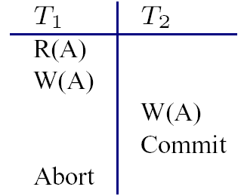
Anomalii de concurenta – planificare recuperabila (probleme de serializare)
Implică faptul că ordinea de execuție a tranzacțiilor concurente poate afecta rezultatul final, ceea ce poate genera rezultate incorecte.
O planificare este recuperabilă dacă pentru oricare tranzacţie T comisă, comiterea lui T se efectuează după comiterea tuturor tranzacţiilor de la care T a citit un element.
Într-o planificare recuperabilă tranzacţiile pot doar citi date care a fost deja comise
Există posibilitatea apariţiei blind write
Care ar trebui sa fie valoarea lui A dupa abort??

Slide 23
Blocari
Blocare - mecanismele utilizate pentru a controla accesul concurent la resursele comune
Blocare partajată (shared sau read lock): Dacă o tranzacţie blochează un obiect in mod partajat, ea poate citi acel obiect dar nu il poate modifica.
Blocare exclusivă (exclusive sau write lock): Dacă o tranzacţie blochează un obiect in mod exclusiv aceasta poate citi şi modifica valoarea obiectului.

Slide 24
Gestionare Blocari
Lock Management – modul care gestioneaza cererile de blocare şi deblocare
Tabelă de blocări :
Tranzacţiile care au cel puţin o blocare
Tipul de blocare (shared sau exclusive)
Pointer către o coadă de cereri de blocare
Operaţiile de blocare şi deblocare trebuie să fie atomice!

Slide 25
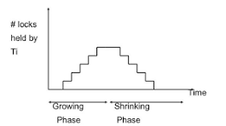
2 Phase Locking

Slide 26
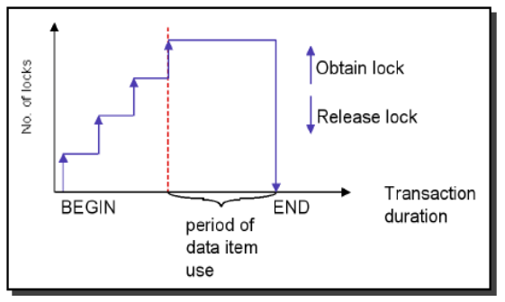
Strict 2 Phase Locking

Slide 27

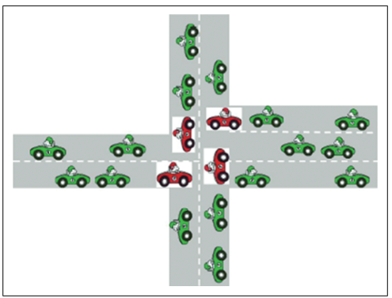
Deadlock
Two or more transactions waiting for the same resources.

Slide 28
Prevenire deadlock
Lock Hierarchy: Establish a hierarchy for acquiring locks. Ensure that transactions always request locks in the same order. This helps prevent circular waiting, a key condition for deadlocks.
Timeouts: Implement timeouts for lock requests. If a transaction cannot acquire a lock within a specified time frame, it releases its current locks and retries. This prevents a transaction from holding locks indefinitely and causing a deadlock.
Deadlock Detection: Implement a deadlock detection mechanism that periodically checks for circular wait conditions. If a deadlock is detected, the system can take corrective action, such as aborting one of the transactions involved.
Lock Timeout: Set a timeout for how long a transaction can hold a lock. If a transaction exceeds this time limit, it releases its locks. This helps avoid situations where a transaction holds a lock for an extended period, potentially leading to deadlocks.
Transaction Ordering: Enforce a consistent order in which transactions acquire locks. This can be based on transaction IDs or other criteria. By doing so, you reduce the chances of circular wait conditions.
Reducing Transaction Time: Minimize the time a transaction holds locks. Break down complex transactions into smaller units or release locks when they are no longer needed during the course of a transaction.
Database Design: Optimize the database schema and queries to minimize the need for locks. Consider denormalization or other performance tuning techniques to reduce contention for resources.
User Education: Educate developers and users about deadlock prevention strategies. Encourage practices that reduce the likelihood of deadlocks, such as acquiring locks in a consistent order.

Slide 29
Detectare deadlock
Se foloseste un graf de aşteptare:
Nodurile sunt tranzacţii
Există un arc de la T_{i} la T_{j} dacă T_{i} aşteaptă după T_{j} să elibereze un obiect blocat
Se verifica aparitia unui circuit la intervale predefinite de timp
Daca exista un circuit, atunci a apărut un deadlock.

Slide 30
Fixing a deadlock
Criterii de alegere a tranzactiei care va face rollback:
Durata execuţiei unei tranzacţii
Numărul obiectelor modificate de catre tranzacţie
Numărul obiectelor ce urmează sa fie modificate de catre tranzacţie
Numarul precedent de rollbacks al unei tranzactii (să nu fie aleasă de fiecare dată aceeaşi tranzacţie pentru rollback)

Slide 31
Q&A

